Slide 1
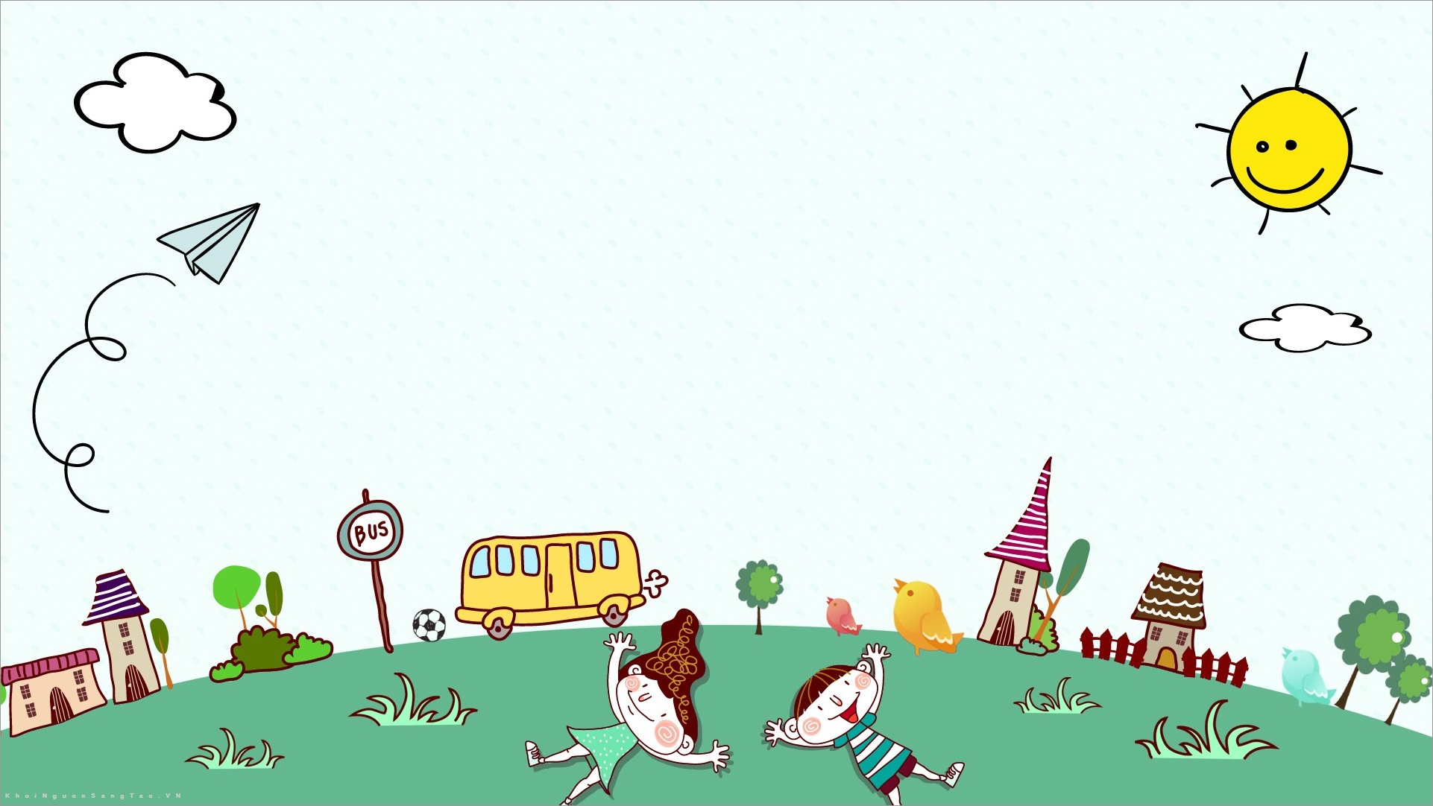

PHÒNG GIÁO DỤC VÀ ĐÀO TẠO QUẬN LONG BIÊN TRƯỜNG MẦM NON GIANG BIÊN
LĨNH VỰC PHÁT TRIỂN NGÔN NGỮ
Đề tài: Thơ Đoàn tàu lăn bánh
Lứa tuổi: MGL 4- 5 tuổi

Slide 2


Hát: Đoàn tàu nhỏ xíu

Slide 3
Cô đọc thơ cho trẻ nghe

Slide 4
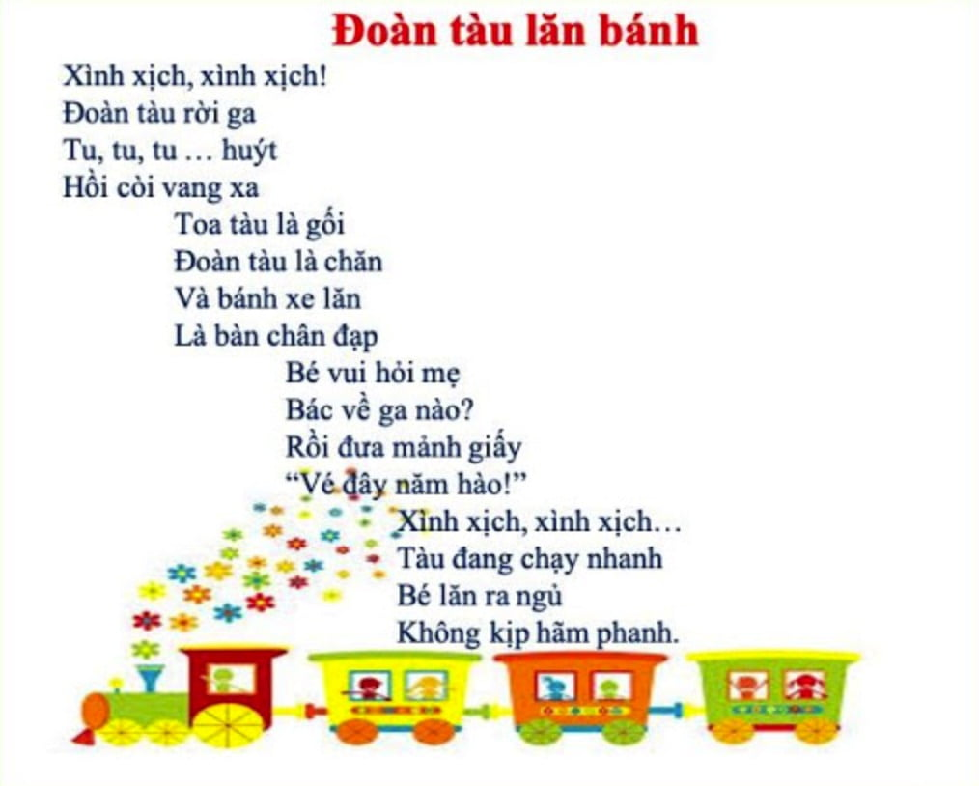

Slide 5
Hỏi tên tên bài thơ, tên tác giả
Cô đọc thơ lần 2, trích dẫn và đàm thoại

Slide 6
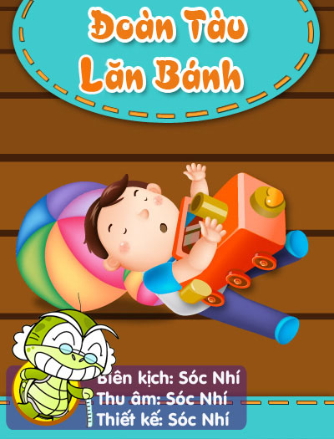
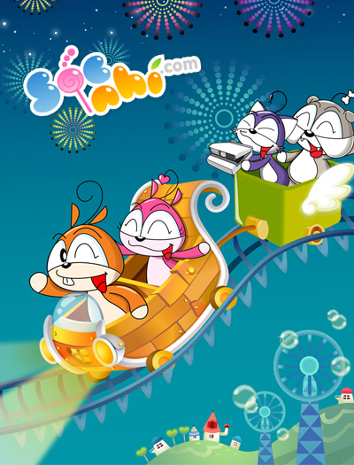

Slide 7
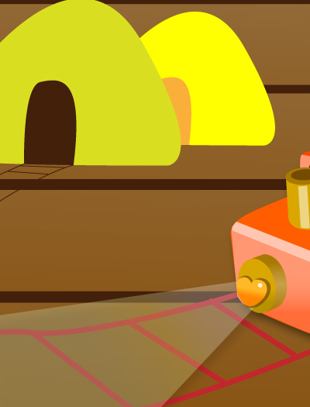
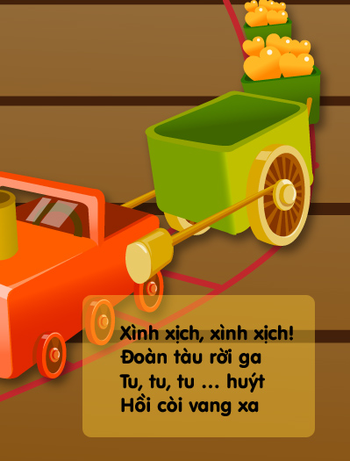

Slide 8
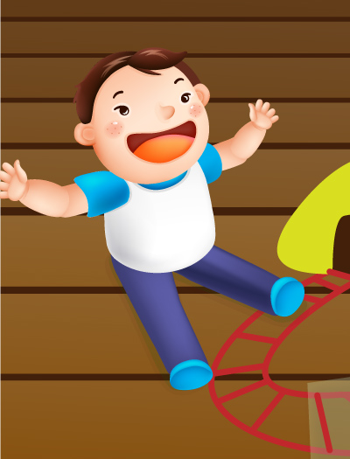
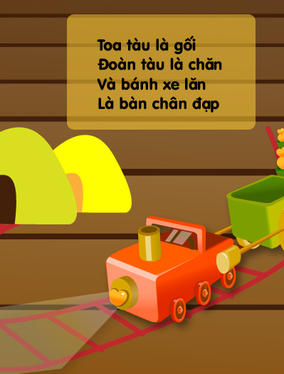

Slide 9
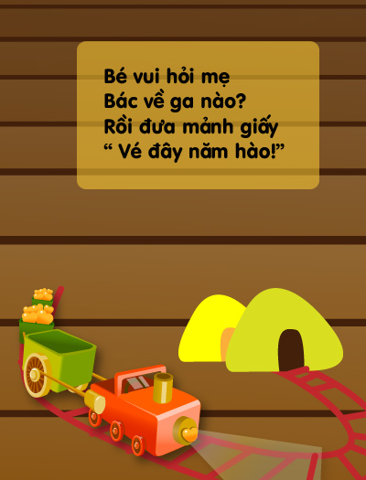
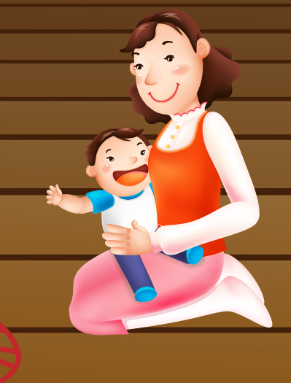

Slide 10
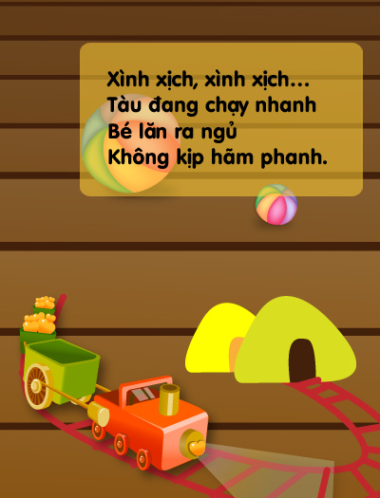
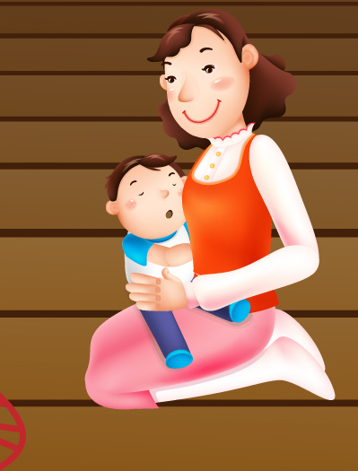

Slide 11
ĐÀM THOẠI

Slide 12
BÀI THƠ NÓI VỀ CÁI GÌ?
TIẾNG TÀU KÊU NHƯ THẾ NÀO?

Slide 13
TOA TÀU ĐƯỢC LÀM BẰNG NHỮNG GÌ?
NÓ CHẠY NHƯ THẾ NÀO?

Slide 14
Bé nói gì với mẹ? Bé đã đưa cái gì cho mẹ?

Slide 15
CUỐI CÙNG CHUYỆN GÌ ĐÃ SẢY RA?

Slide 16
GIÁO DỤC:

Slide 17
TRẺ ĐỌC THƠ

Slide 18
XIN CHÀO VÀ HẸN GẶP LẠI!

